Slide 1
Tłusty czwartek
Dalia Sadowska

Slide 3
Название
Жи́рный четве́рг (Гря́зный четве́рг, Же́нский четве́рг; польск. Tłusty czwartek) — наро́дное назва́ние после́днего четверга́ пе́ред Вели́ким посто́м у не́которых европе́йских наро́дов. Сле́дующие за ним пя́тница и суббо́та бы́ли по́стными, а в воскресе́нье, понеде́льник и вто́рник е́ли скоро́мную пищу́.

Slide 4
Жирный четверг может иметь место между 29 января и 4 марта

Slide 5
Хотя посты сейчас обычно не соблюдают, в четверг по-прежнему готовят обильную еду, с большим количеством мяса, на свином сале пекут традиционные пончики (польск. pączki), оладьи, пышки, хворост (польск. pampuchy, racuchy, chrust). В городах в «жирный четверг» пончики продают и в магазинах, и на открытых лотках. В Олькушском повяте хозяйки в старину брали пончики и оладьи в корчму и там веселились, танцевали под музыку, стараясь подскакивать как можно выше, так как считалось, что от этого конопля будет высокой.

Slide 8
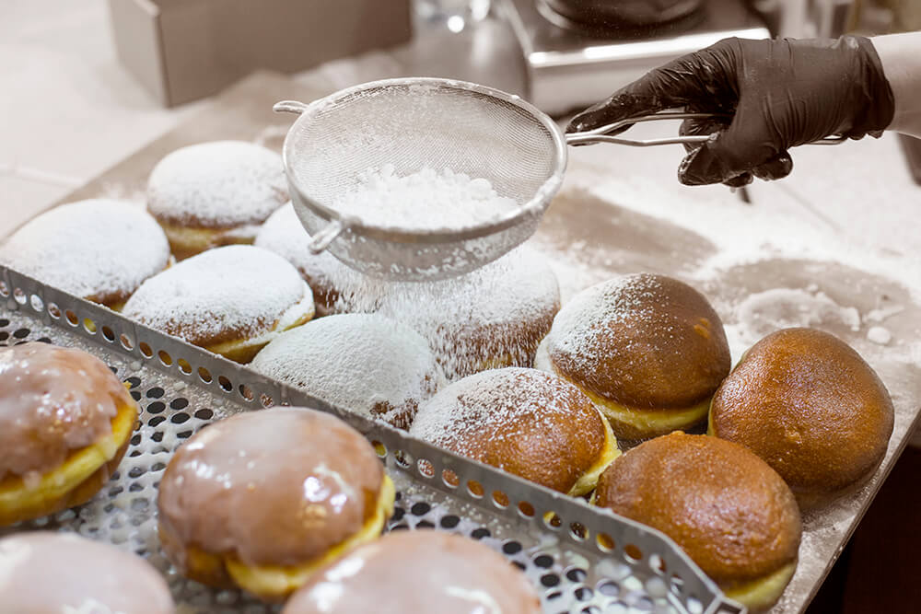

Slide 9
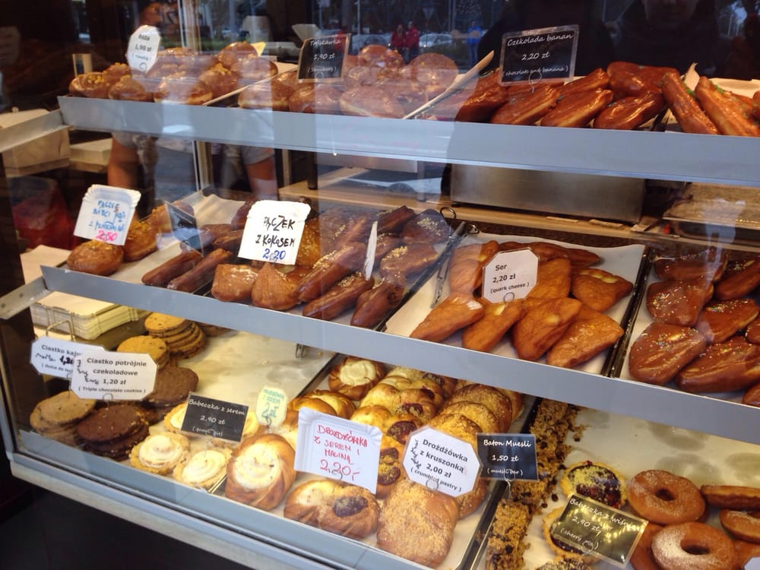

Slide 12
Спасибо за внимание!

